Slide 1
Nesnelerin İnterneti
Cloud-Cloud Computing
Uygulama:Google Cloud Vision API Kullanarak Nesne Tespiti
Tespit Sonuçlarının Cloud Ortamındaki Database Aktarılması
Dr. Öğr. Üyesi Burhan Duman
Ömer Soydinç – 2012721018
Mustafa Yasin Emir - 2012721040

Slide 2
Cloud –Cloud Computing
Bulut terimi bu alanda bizim için Ağ veya İnternet anlamına gelir. Başka bir ifadeyle, Bulut'un uzak bir konumda bulunan bir şey olduğunu söyleyebiliriz. Bulut, ağ üzerinden, yani genel ağlarda veya özel ağlarda, yani WAN, LAN veya VPN'de hizmet sağlayabilir.
Bulut bilişim, internet üzerinden erişebileceğiniz ve kullanabileceğiniz çeşitli hizmetler veya platformlar sunan bir teknoloji türüdür. Daha hızlı inovasyon,esnek kaynaklar ve ölçek ekonomileri sağlar.
Dosyalarınızı saklayabileceğiniz çevrimiçi depolama hizmetleri(OneDrive-Drive)
E-posta hizmetleri (Outlook-Gmail)
Belge düzenleme uygulamaları

Slide 3
Cloud Services ve Cloud Model
Public Cloud :
Bir bulut sağlayıcısı tarafından sunulan ve genel olarak internet aracılığıyla erişilebilen hizmetler sunar.
Altyapı, platform ve yazılım hizmetleri (IaaS, PaaS, SaaS) gibi farklı hizmet modellerini içerir.
Örnekler arasında Amazon Web Services (AWS), Microsoft Azure ve Google Cloud Platform (GCP) bulunur.
Private Cloud :
Bir kuruluşun kendi içinde barındırdığı veya bir üçüncü taraf sağlayıcı tarafından yönetilen bir ortamda barındırılan bulut hizmetlerini ifade eder.
Bu modelde, kaynaklar genellikle tek bir kuruluşa aittir ve genellikle onların özel kullanımı için ayrılmıştır.
Veri güvenliği ve uyumluluk ihtiyaçlarını karşılamak için tercih edilir.
Daha fazla kontrol ve özelleştirme imkanı sunar.
Hybrid Cloud :
Hibrit bulut, hem halka açık hem de özel bulut kaynaklarının birleştirildiği bir bulut ortamını ifade eder.
Kuruluşlar, özel bulutlarda hassas iş yüklerini barındırırken, genel bulut hizmetlerini daha az hassas iş yükleri için kullanabilirler.
Veri ve uygulama taşınabilirliği sağlar, böylece iş yükleri istendiğinde bulutlar arasında taşınabilir.
Bu model, ölçeklenebilirlik ve uyumluluk sağlama gibi avantajlar sağlar.

Slide 4
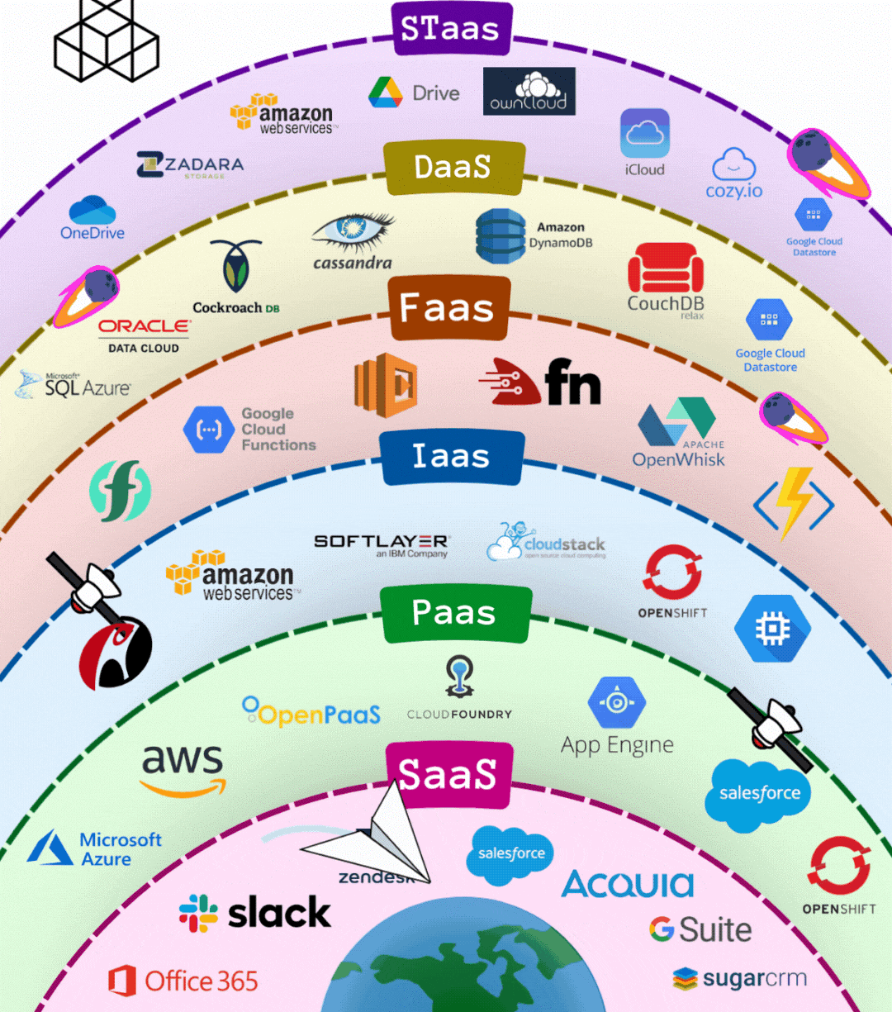
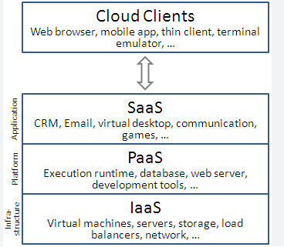
Cloud Services ve Cloud Model
IaaS:
Microsoft Azure Virtual Machines: Azure Virtual Machines, kullanıcılara Microsoft'un bulut altyapısında sanal makineler oluşturma ve çalıştırma imkanı sunar.
PaaS :
Google Cloud Platform (GCP) App Engine: GCP'nin App Engine hizmeti, kullanıcılara uygulamaları oluşturma, barındırma ve ölçeklendirme imkanı sunar. Kullanıcılar, altta yatan altyapıyı düşünmeden uygulama geliştirmeye odaklanabilirler.
SaaS:
Google Workspace :Google Workspace, e-posta, belge oluşturma, takvim ve işbirliği araçları gibi çeşitli iş üretkenlik uygulamalarını bir araya getirir. Kullanıcılar, buluttan erişilebilen ve güncellenebilen bu uygulamaları kullanarak işlerini yönetebilirler.

Slide 5
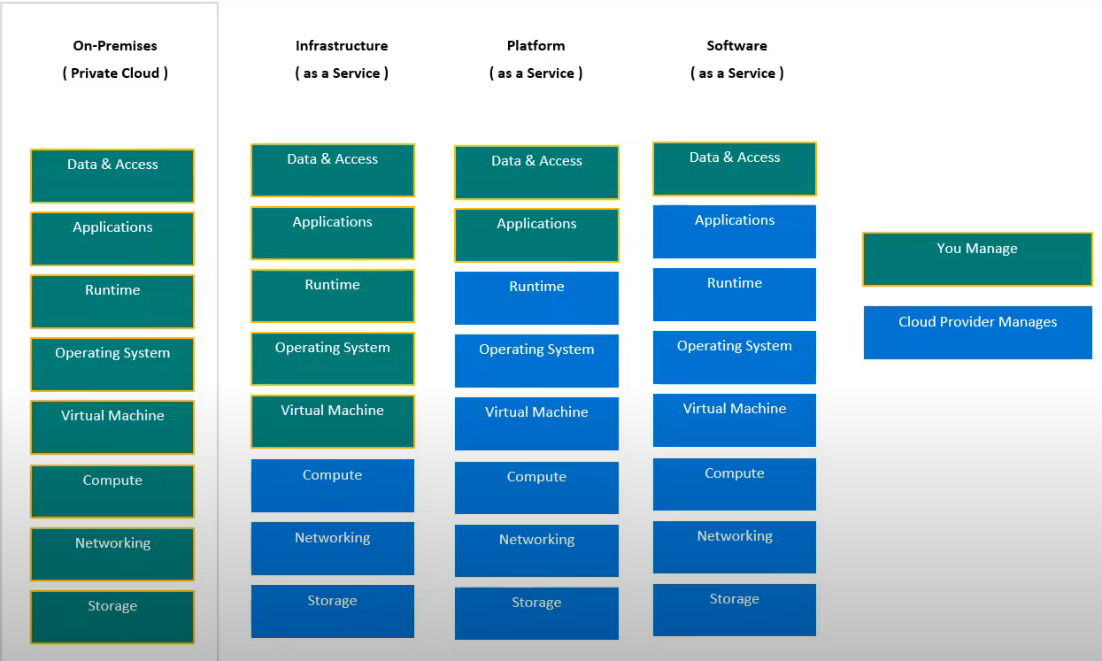
Cloud Services ve Cloud Model

Slide 6
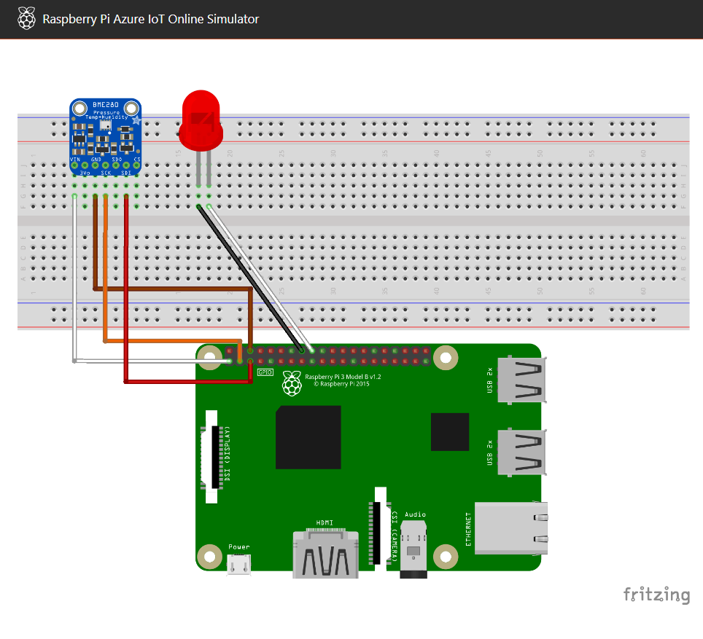
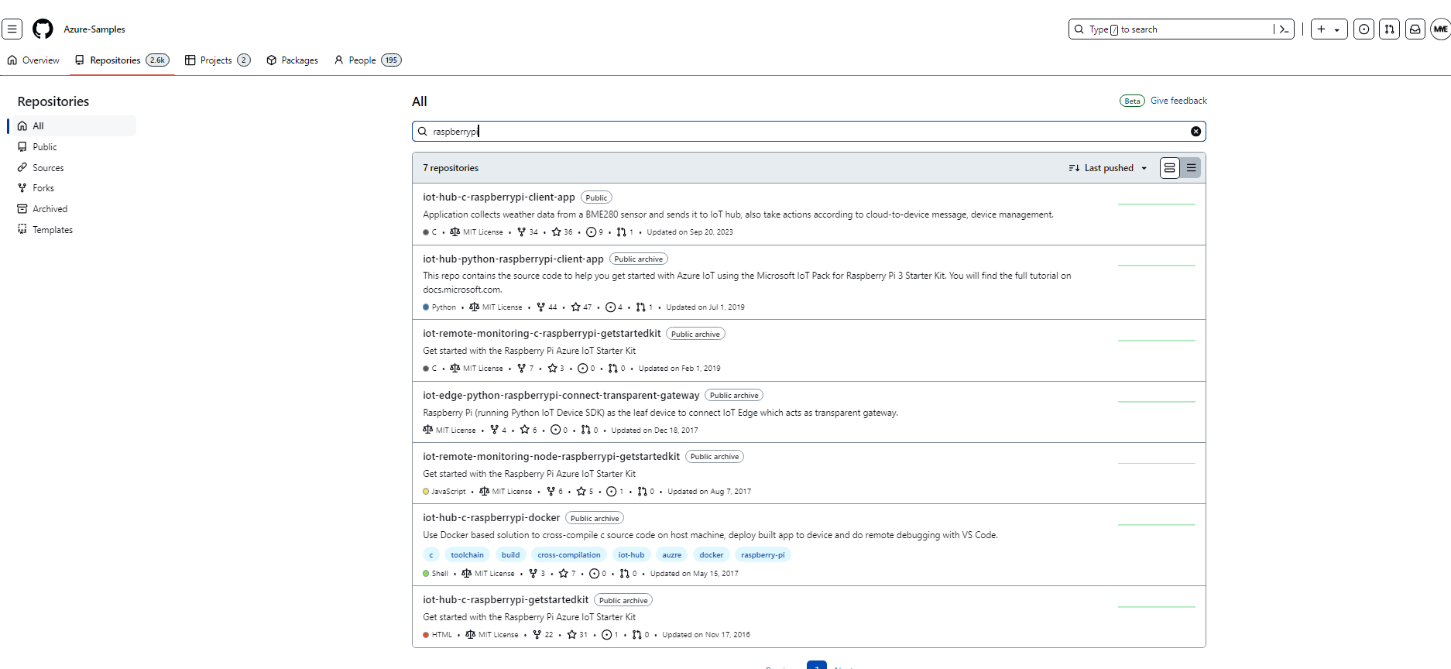
IOT & Cloud
Azure IoT Hub, IoT uygulamaları ve yönettiği cihazlar arasında çift yönlü iletişim için merkezi bir mesaj merkezi görevi gören, bulutta barındırılan yönetilen bir hizmettir.
Azure IoT Central, IoT varlıklarını uygun ölçekte bağlamayı, izlemeyi ve yönetmeyi kolaylaştıran, tam olarak yönetilen bir küresel IoT SaaS çözümüdür.
Azure Sphere,internete bağlı cihazlar için yerleşik iletişim ve güvenlik özelliklerine sahip,üst düzey uygulama platformudur.

Slide 7
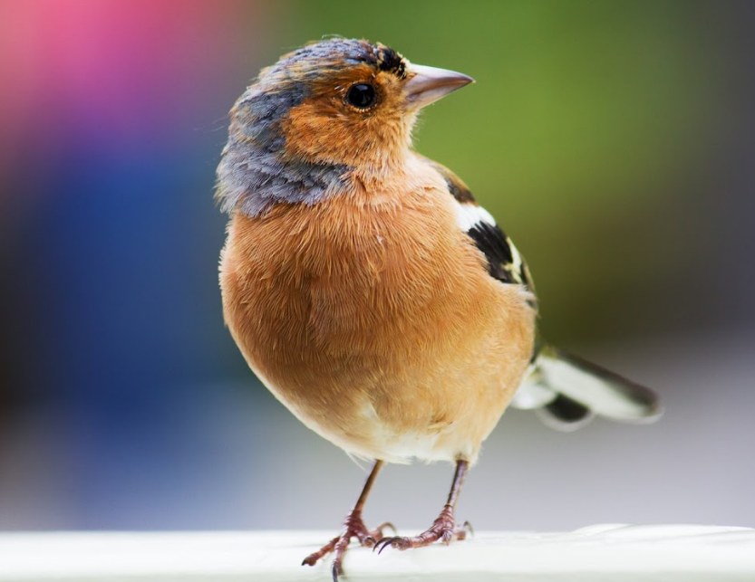
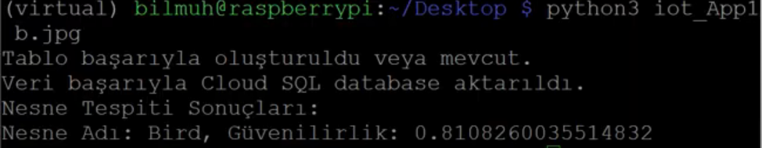
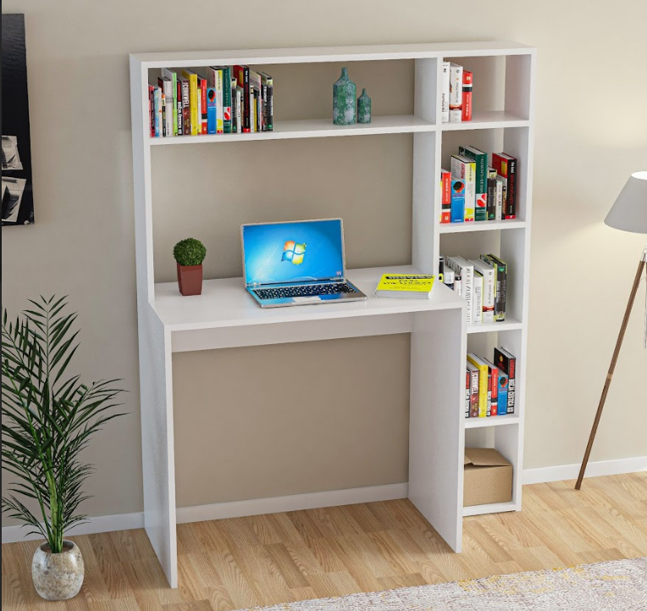
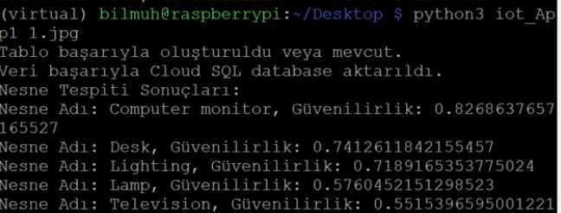
Uygulama: Google Cloud Vision API Kullanarak Object Detection

Slide 8
Google Cloud Vision API
Google Vision API, görüntü işleme teknolojileri kullanarak resimlerdeki nesneleri, yüzleri, metinleri, etiketleri ve diğer özellikleri tanımlamak için kullanılan bir bulut hizmetidir.
Bu API, Google Cloud platformunun bir parçasıdır ve uygulama geliştiricilerinin, görüntüleri analiz etmek için ihtiyaç duydukları teknolojiyi kullanmalarına olanak tanır.
Google Vision API, yüksek doğruluk oranları ile çalışır ve birçok farklı görüntü işleme özelliği sunar.
Bu özellikler arasında nesne tespiti, yüz tanıma, etiketleme, metin okuma, görüntü sınıflandırma ve diğerleri bulunur.
API, kullanıcıların yalnızca birkaç satır kod kullanarak karmaşık görüntü işleme işlemlerini gerçekleştirmelerine olanak tanır.

Slide 9
Google Cloud Vision API
Nesne Tanıma: Resimlerdeki nesneleri algılamak ve tanımlamak için güçlü bir özellik sunar. Örneğin, bir doğa fotoğrafında bulunan dağları, ağaçları ve gökyüzünü tanımlayabilirsiniz.
Metin Tanıma: Resimlerdeki metinleri tanımlamak ve okumak için gelişmiş bir metin tanıma özelliği sunar. Örneğin, bir fotoğraf çekimi ile kağıt üzerindeki yazıları dijital ortama aktarabilirsiniz.
Yüz Tanıma: Resimlerdeki yüzleri algılamak, yüz özelliklerini tanımlamak ve yüzler arasında benzerlikler bulmak için gelişmiş bir yüz tanıma özelliği sunar. Örneğin, bir grup fotoğrafında bulunan kişilerin yüzlerini tanımlayabilir ve etiketleyebilirsiniz.
Etiketleme ve Sınıflandırma: Resimlerdeki içeriği otomatik olarak etiketlemek ve sınıflandırmak için kullanılabilir. Örneğin, bir otomobil fotoğrafında bulunan araba markasını ve modelini belirleyebilirsiniz.
Logo ve Ürün Tanıma: Ticari ürünlerin logolarını, ambalajlarını veya etiketlerini tanımlamak ve eşleştirmek için kullanılabilir. Örneğin, bir mağaza vitrininde bulunan ürünleri ve markaları tanımlayabilirsiniz.

Slide 10
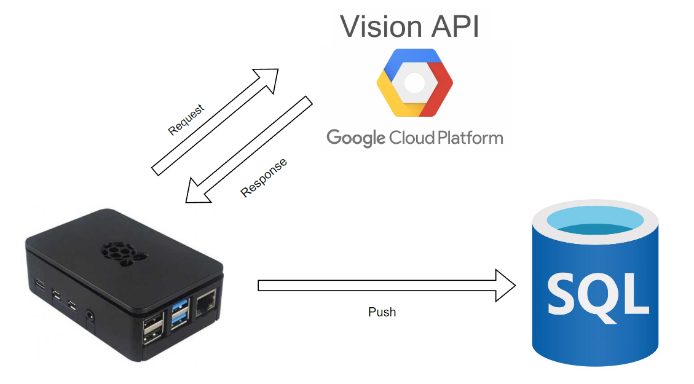
Uygulamamızın Üstten Görünümü

